Slide 1
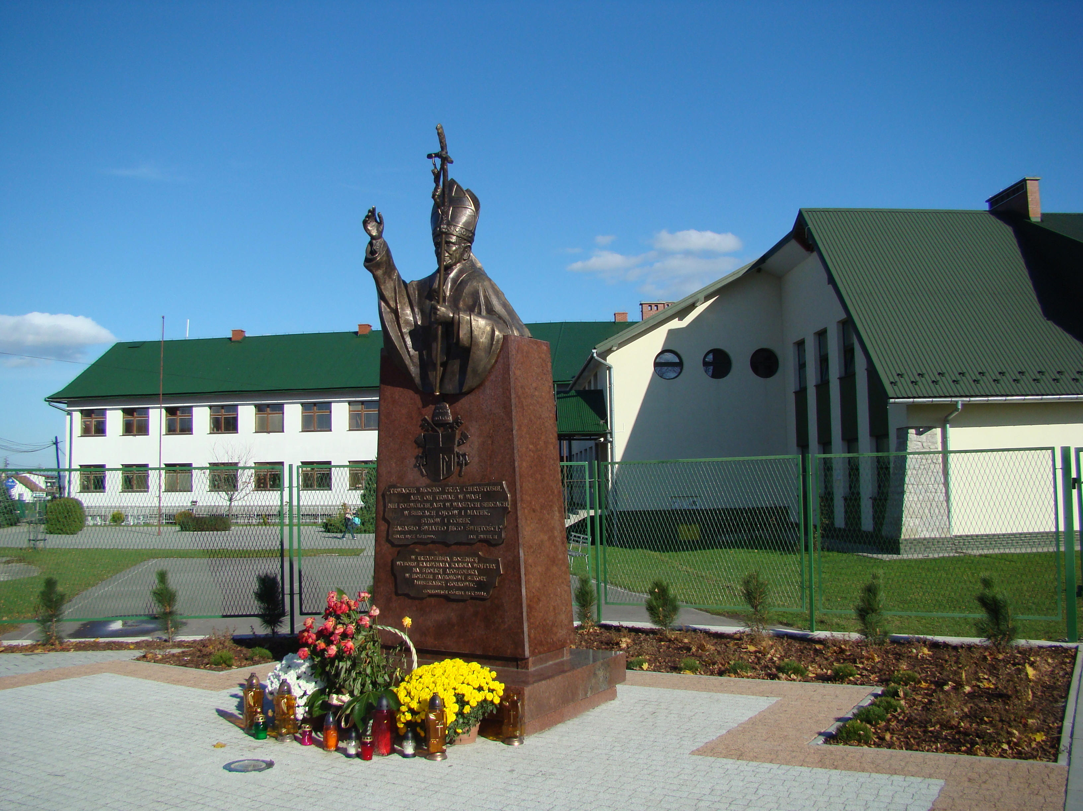
333
Historia szkoły
2008/2009

Slide 2
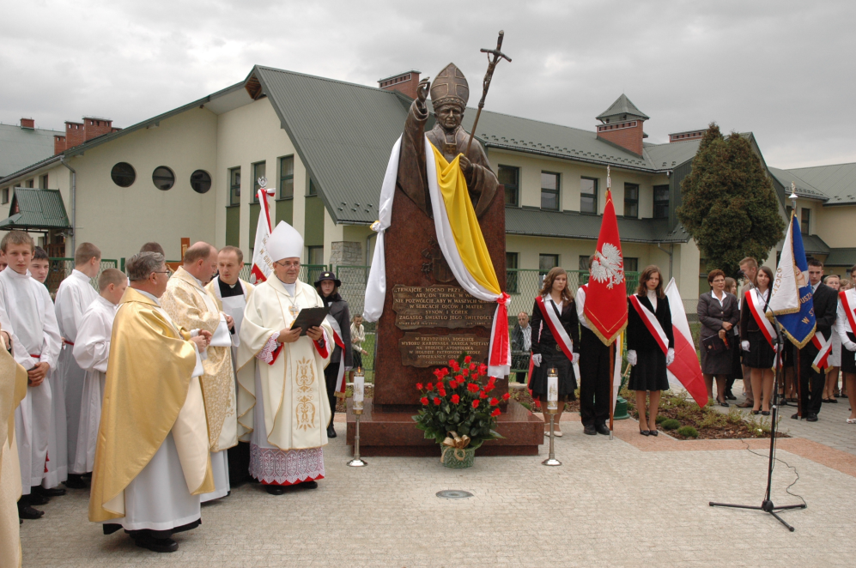
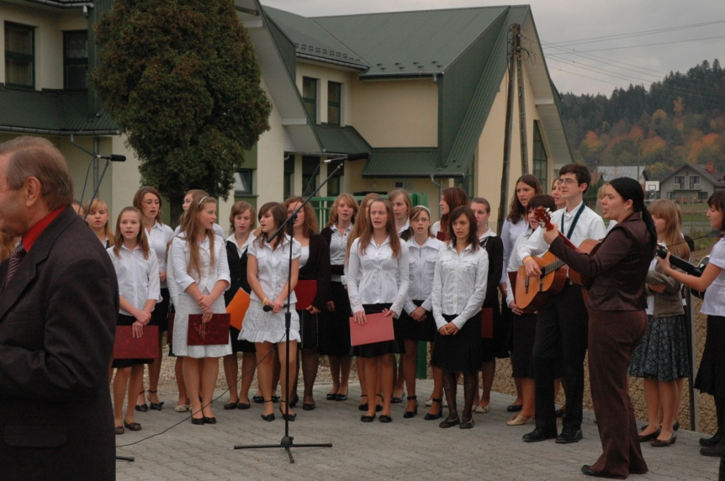
Dla upamiętnienia historycznej chwili, jaką była w 1997 r. wizyta Jana Pawła II w Starym Sączu i kanonizacja księżnej Kingi na starosądeckich błoniach – rok 2009 został ogłoszony przez Radę Miejską Rokiem Ojca Świętego Jana Pawła II.

Slide 3
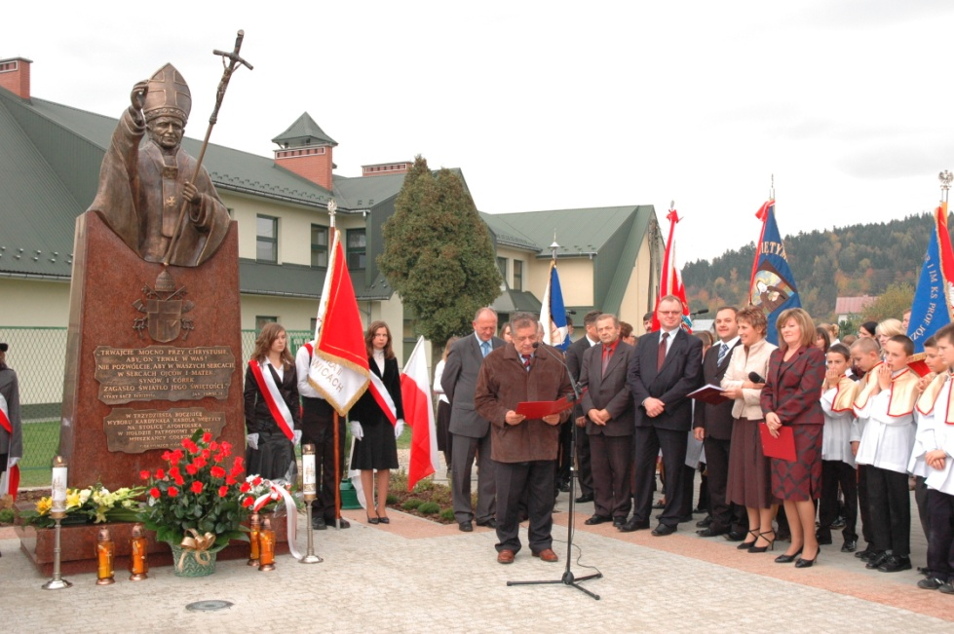
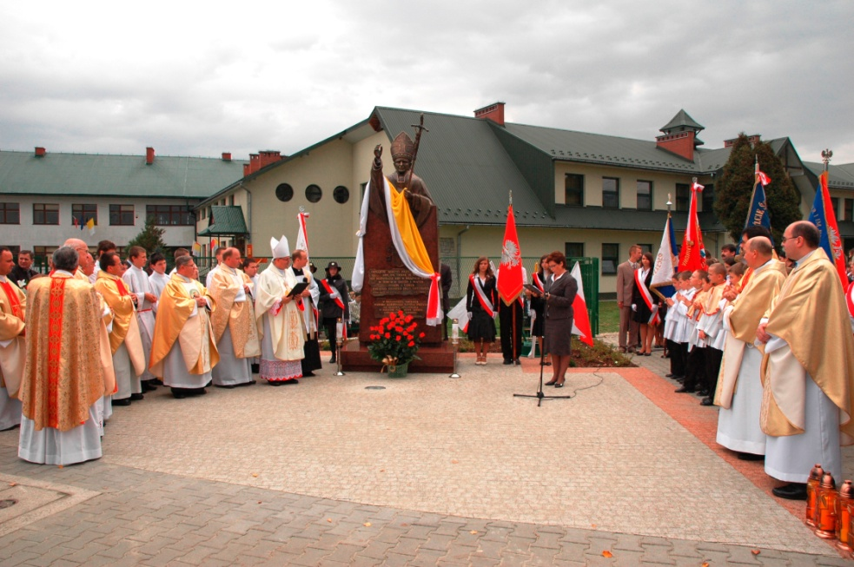
Wydarzenie to odbiło się szerokim echem wśród mieszkańców gminy. Pan Andrzej Myjak, radny z Gołkowic stał się pomysłodawcą upamiętnienia Osoby Papieża w swojej rodzinnej wsi – 16 października 2008r. odsłoniliśmy popiersie Papieża przed budynkiem szkoły.

Slide 4
Rajd pieszy o Puchar Dyrektora Gimnazjum na trwałe jest już wpisany do kalendarza roku szkolnego. Odbył się w pierwszych dniach października . Pogoda dopisała, a uczniowie jak zawsze wykazali się inwencją twórczą zarówno w kwestii nazewnictwa , jak i symboliki oznakowania grup. Proporce wymagały wiele pracy…, programy ogromnej pomysłowości , a konkurs przyrodniczy wiedzy. Całość przygotowań musi opierać się na pracy całego zespołu, I to – jak zawsze – wszyscy spisali się na medal. Rywalizację wygrała klasa II c. Nie o zwycięstwo jednak chodzi, lecz o dobrą zabawę. A tej nie brakowało.

Slide 5
Pielgrzymka Rodziny Szkół im. Jana Pawła II na Jasną Górę, młodzież klas trzecich pod opieką wychowawców , księdza Krzysztofa Migacza i pani dyrektor wzięła w niej udział. Ksiądz biskup Zimowski tym razem podarował wszystkim nie tylko dobre słowo ale i piękne pamiątki – wizerunek uśmiechniętego patrona z fragmentem jego szaty. Życzył wszystkim, by prezent pogłębił uczucie duchowej obecności Jana Pawła II w szkole.

Slide 6
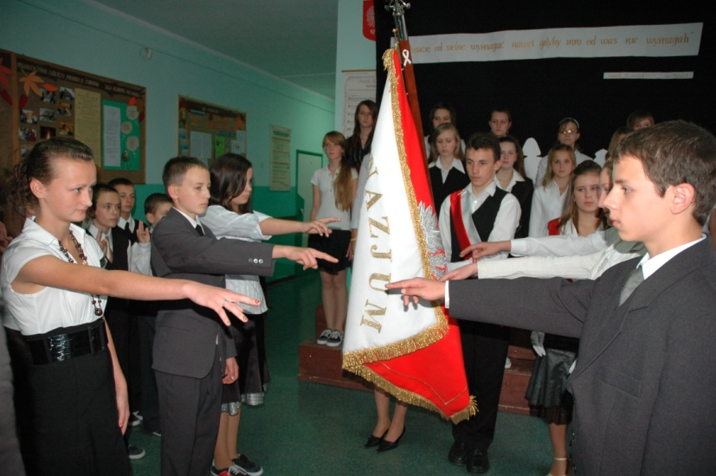
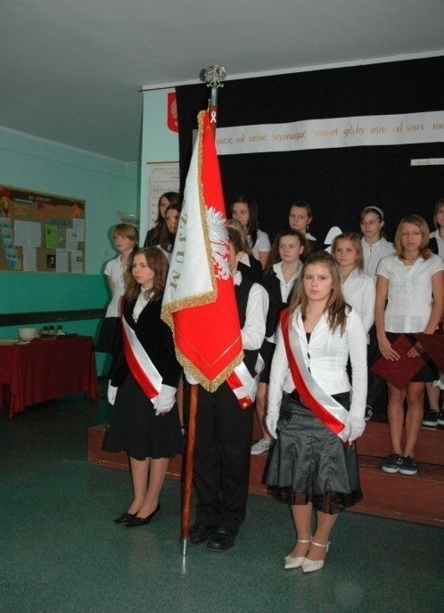
Ślubowanie klas pierwszych to jak zwykle październik – tym razem 17. Wychowawcy klas pierwszych – mgr Beata Skoczeń , mgr Dorota Gurba i mgr Wiesława Pajor, przygotowały część artystyczną, która została „wzmocniona” występem chóru. Pani dyrektor , przedstawicielka Rady Rodziców i zaproszeni goście pogratulowali uczniom i nauczycielom. Po zakończeniu części oficjalnej, pierwszoklasiści bawili się na dyskotece.

Slide 7
6 grudnia , w dzień Św. Mikołaja, uczniowie szkół z Gołkowic, Skrudziny i Gabonia otrzymali wspaniały prezent – boisko sportowe „Orlik”. Św. Mikołajem okazał się burmistrz Starego Sącza, Marian Cycoń, bo to on był inicjatorem i wykonawcą przedsięwzięcia. Dzieci i młodzież entuzjastycznie okazały swą radość, bo nowo oddany kompleks sportowy pozwoli im rozwijać talent i sprawi, że lekcje wychowania fizycznego i zajęcia pozalekcyjne zostaną urozmaicone.

Slide 8
Podczas uroczystości uczniowie gimnazjum zaprezentowali pokazy gimnastyczne, razem z uczniami szkoły podstawowej wzięli udział w sztafecie, niosąc zapalony znicz pod pomnik Patrona naszych szkół, a jeden z utalentowanych absolwentów – Karol Klimek – popisywał się profesjonalnymi umiejętnościami piłkarskimi. Pierwszą „bramkę” strzelił obecny na uroczystości wicemarszałek województwa małopolskiego, pan Leszek Zegzda.

Slide 9
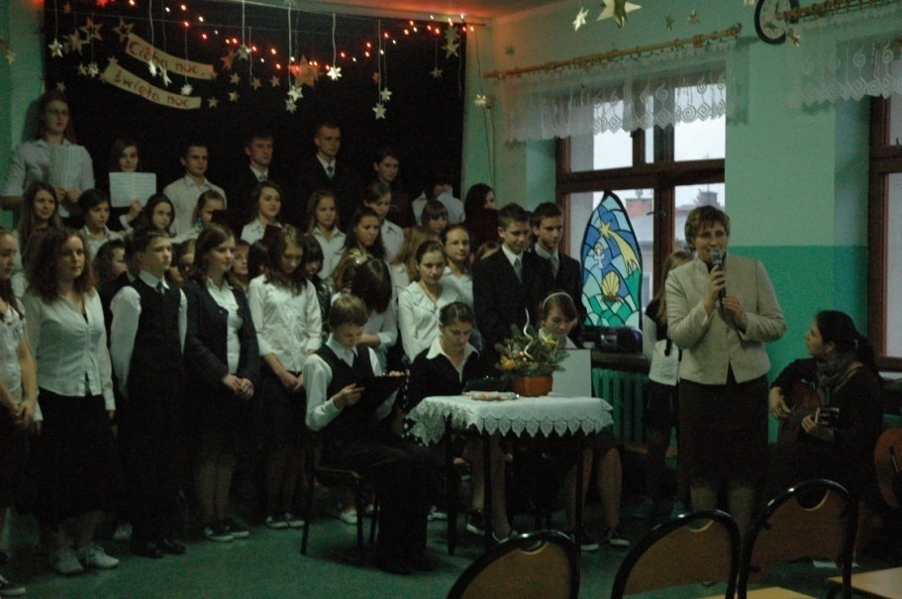
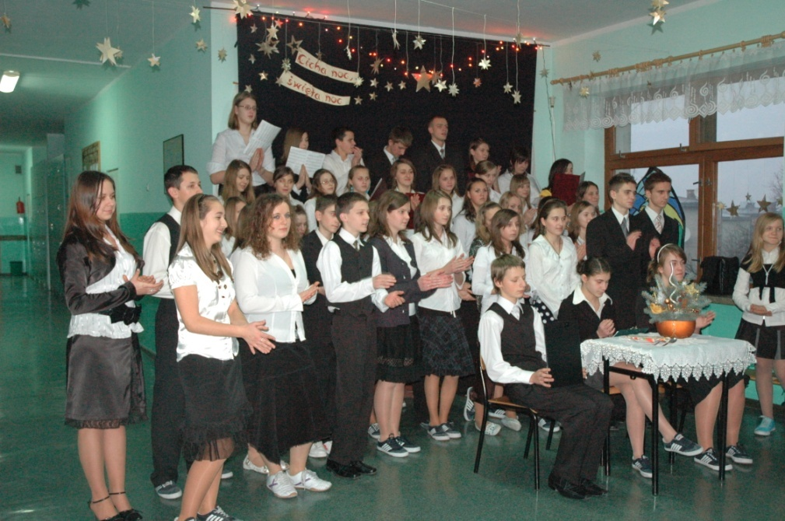
Wigilia – to czas miłości i oczekiwania na niespodzianki. W naszej szkole przygotowała ją w tym roku wraz z uczniami mgr Lidia Pajur. Chór szkolny pod przewodnictwem mgr Ilony Czarneckiej – Jagieła zaśpiewał wiązankę kolęd. Wcześniej – każda klasa ze swoim wychowawcą zorganizowała wspólne spotkanie wedle uznania. Nikt nie czuł się samotny i smutny w tym bardzo szczególnym dniu.

Slide 10
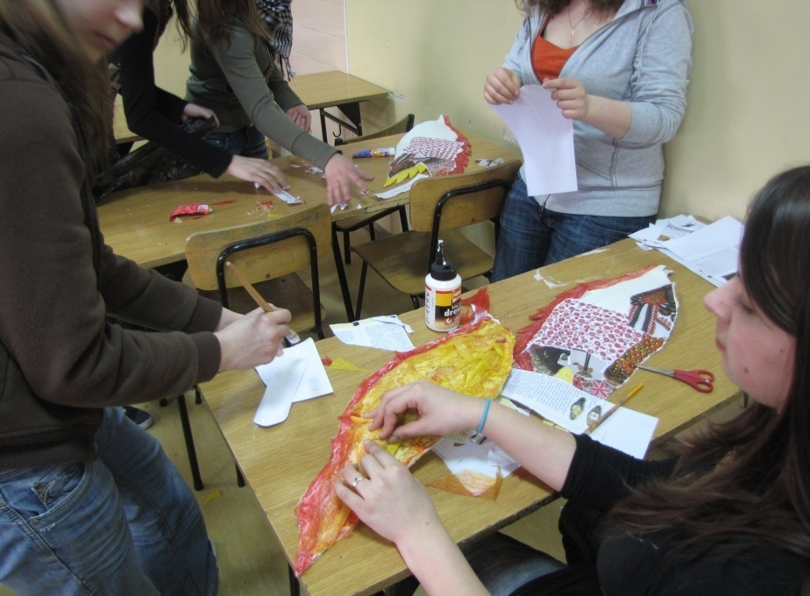
Przygotowania do konkursu plastycznego organizowanego przez Małopolski Instytut Kultury w Krakowie trwają zazwyczaj od stycznia do kwietnia. Od kilku lat nasi uczniowie biorą w nim udział, zdobywając nagrody i wyróżnienia.

Slide 11
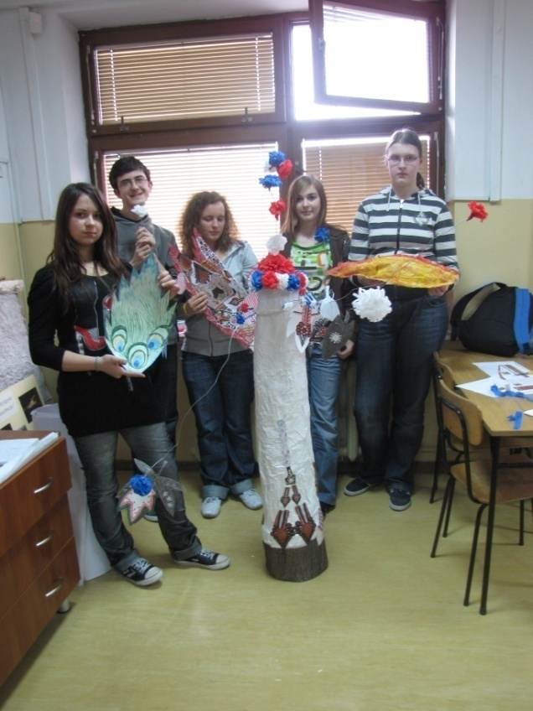
Tegoroczny wysiłek twórczy przyniósł II miejsce. Motywem przewodnim pracy była kultura i tradycja ludowa. W składzie szkolnej drużyny znaleźli się: Urszula Gancarczyk, Iwona Kukułka, Dominika Cichy i Adam Peciak.

Slide 12
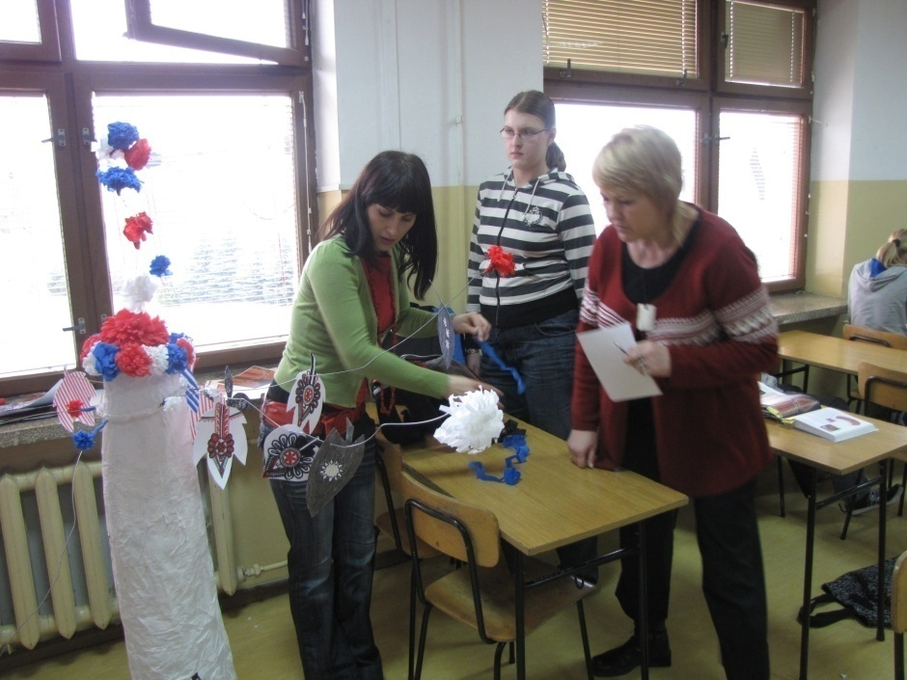
Jak widać na zdjęciach, pomysł uczniów przybrał bardzo interesujące kształty. A wsparcia i pomoce przez cały czas tworzenia udzielały im nieocenione panie: Dorota Gurba i Jadwiga Witowska. Obydwie bardzo skutecznie zarażają uczniów swoją pasją.

Slide 13
Wydarzeń sportowych o charakterze szkolnym i między szkolnym w bieżącym roku szkolnym nie brakowało, o czym świadczą dyplomy:

Slide 14
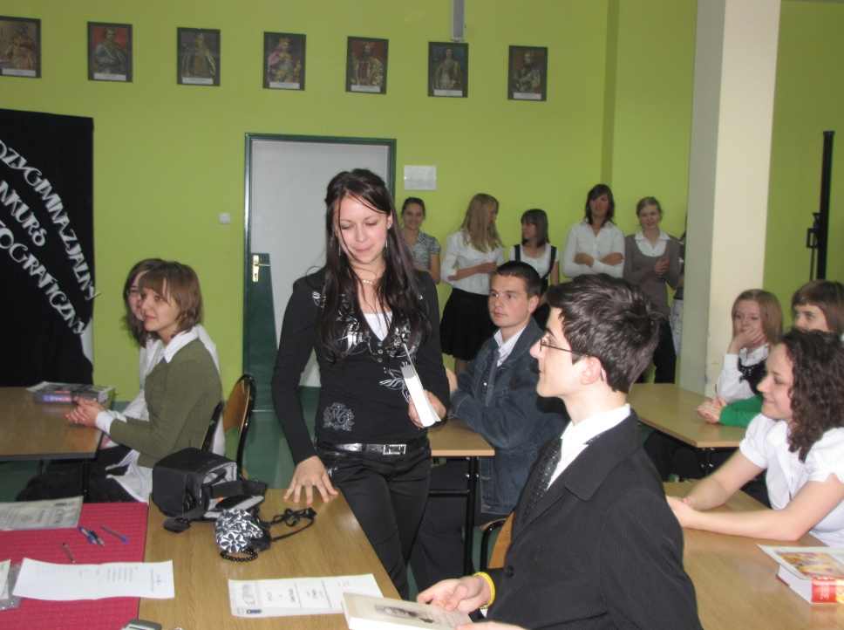
Międzygimnazjalny Konkurs Ortograficzny

Slide 15
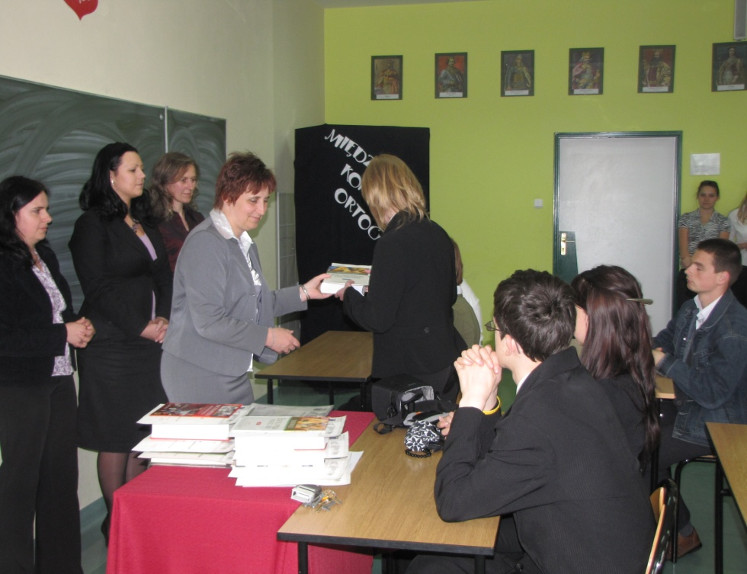
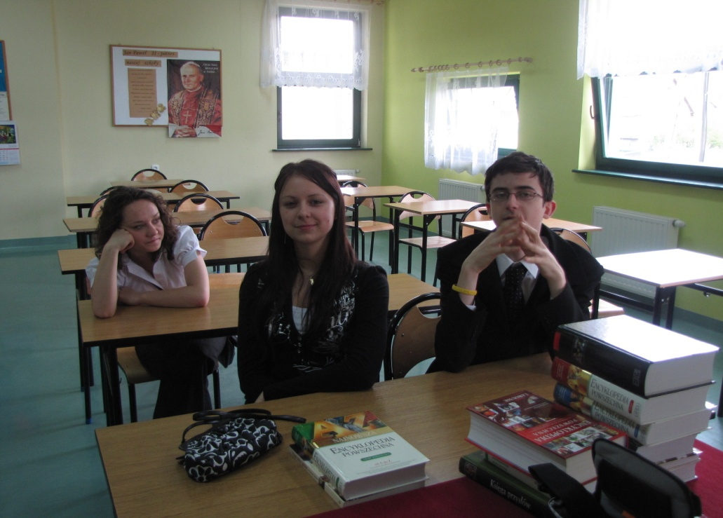

Slide 16
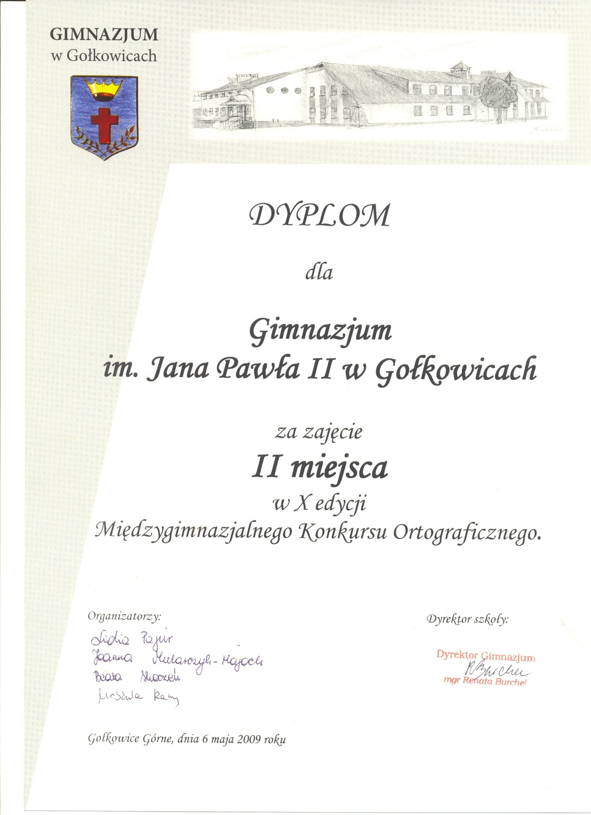

Slide 17
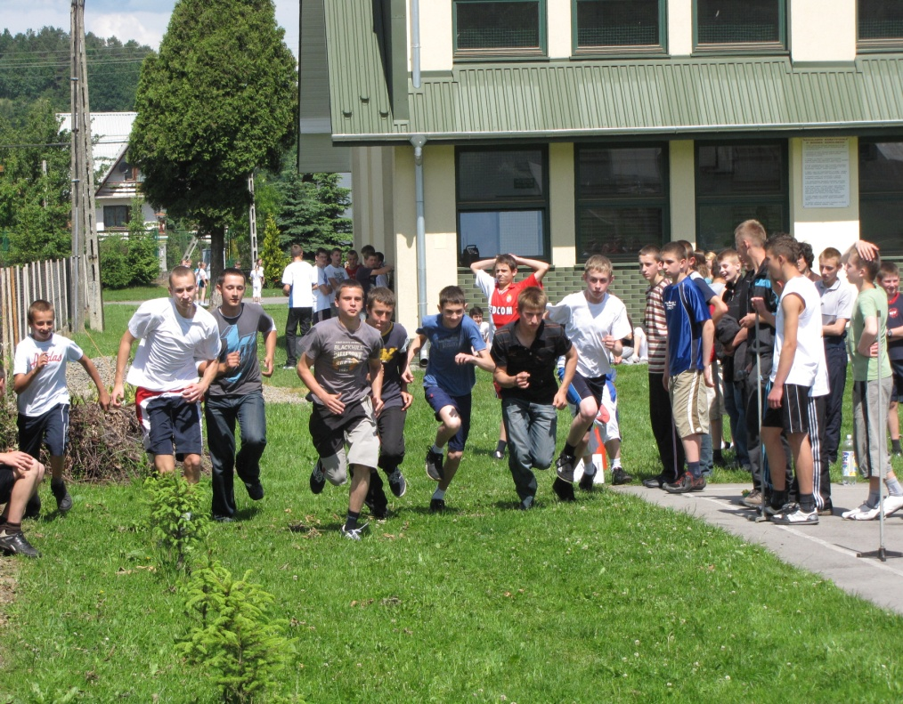
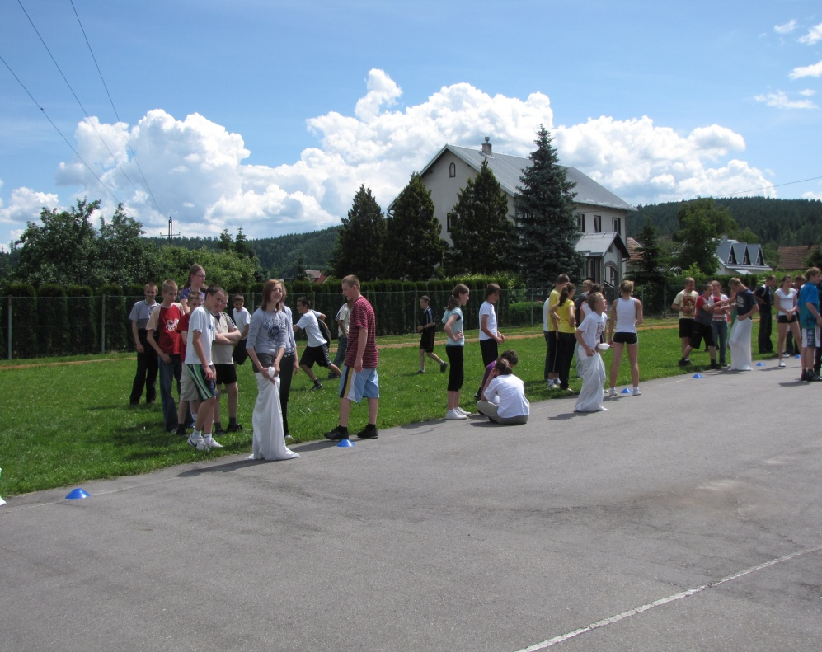
31 Maja obchodziliśmy dzień sportu. Uczniowie rywalizowali w kilku konkurencjach, a nagrody zdobywali indywidualnie i grupowo. Tutaj sukces zależał od liczby zawodników z danej klasy oraz od ich zaangażowania.

Slide 18
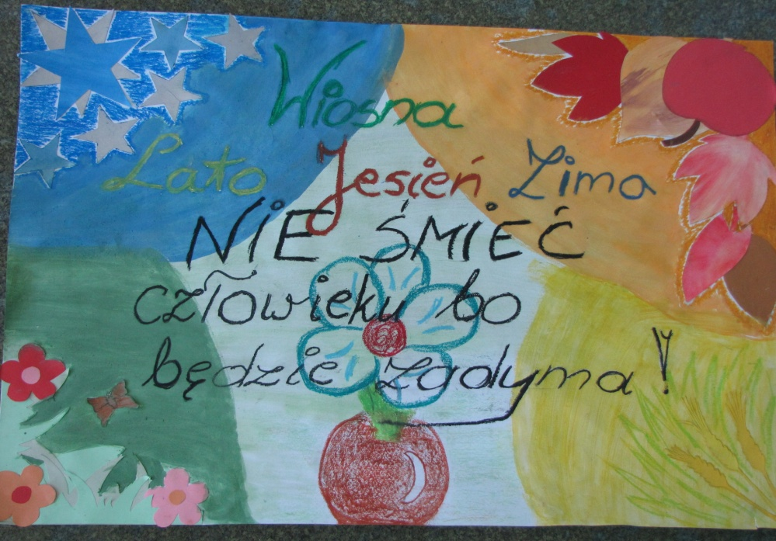
W tym roku – poza wymienionymi przedsięwzięciami – uczniowie zorganizowali sejmik ekologiczny w ramach akcji „Tesco dla szkół”. W kategorii gimnazja zajęliśmy III miejsce w województwie małopolskim – nagrodą był radiomagnetofon.

Slide 19
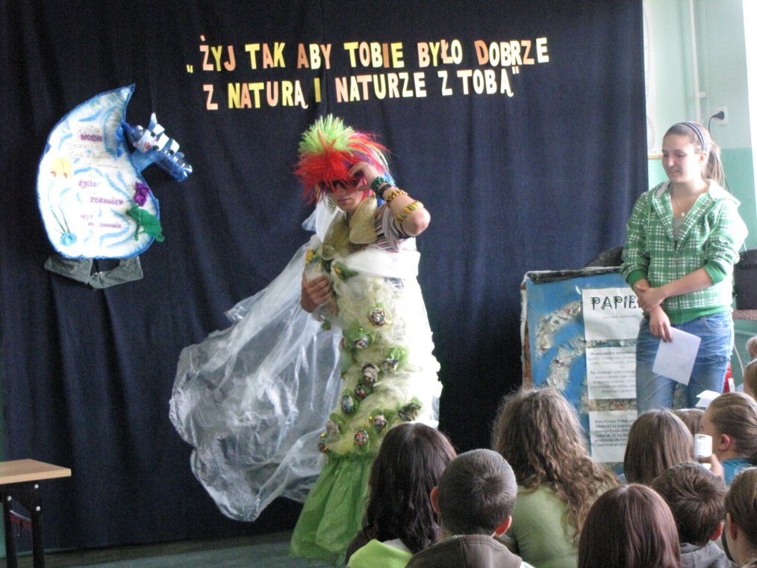
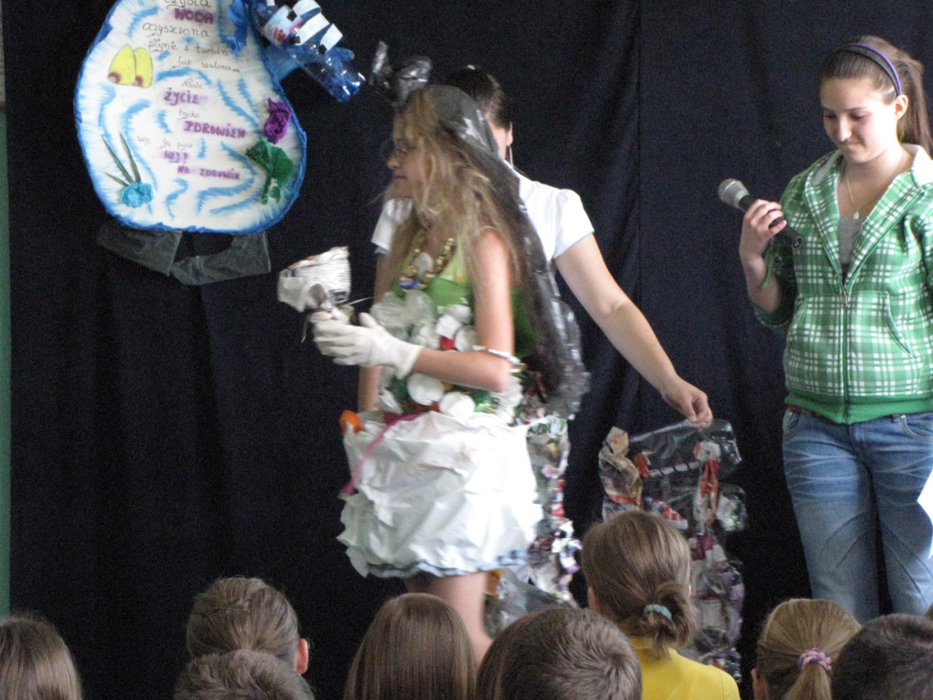
Sejmik uwzględnił następujące konkurencje: Sprzątanie świata, pokaz mody ekologicznej, konkurs plastyczny na najlepszy plakat ekologiczny i makieta prezentująca wyobrażenia uczniów na temat gospodarstw ekologicznych.

Slide 20
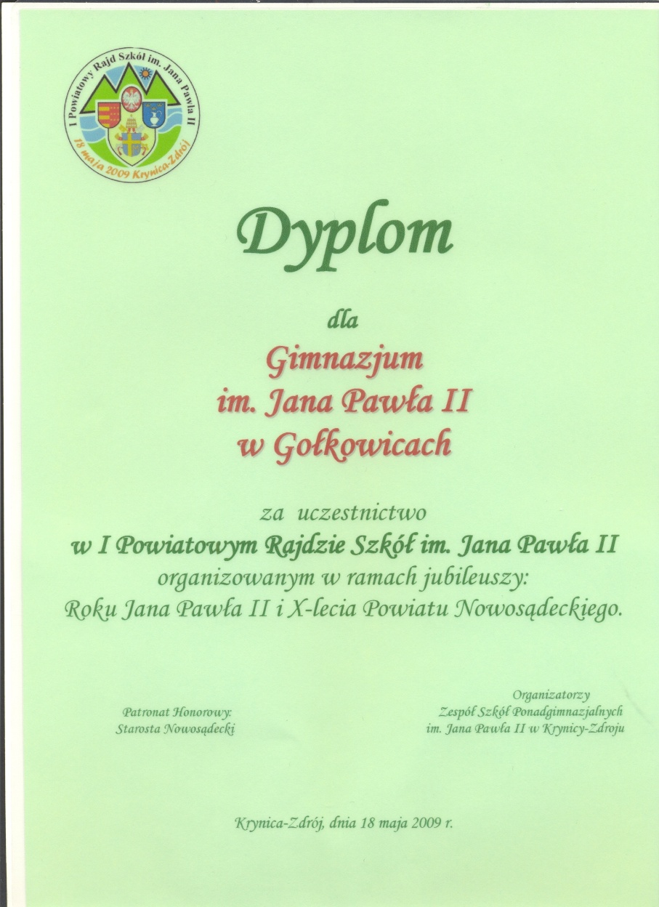
10 czerwca uczniowie działający w szkolnym kole Caritas, które prowadzą pani mgr Bieryt i Ksiądz Krzysztof Migacz uczestniczyli w zjeździe szkolnych kół Caritas w diecezji tarnowskiej, któremu przewodniczył sam biskup Wiktor Skworc – ordynariusz diecezji tarnowskiej. Nasz Caritas, jak widać cechuje się dużą operatywnością – stać obok księdza biskupa? Nie wszystkim się to udaje…

Slide 21
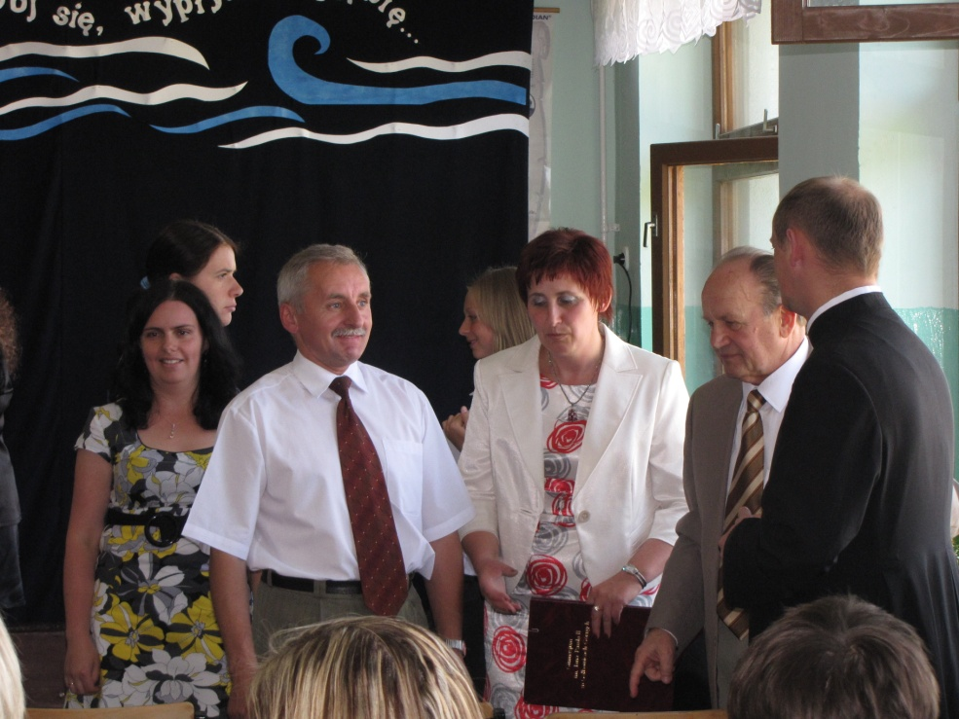
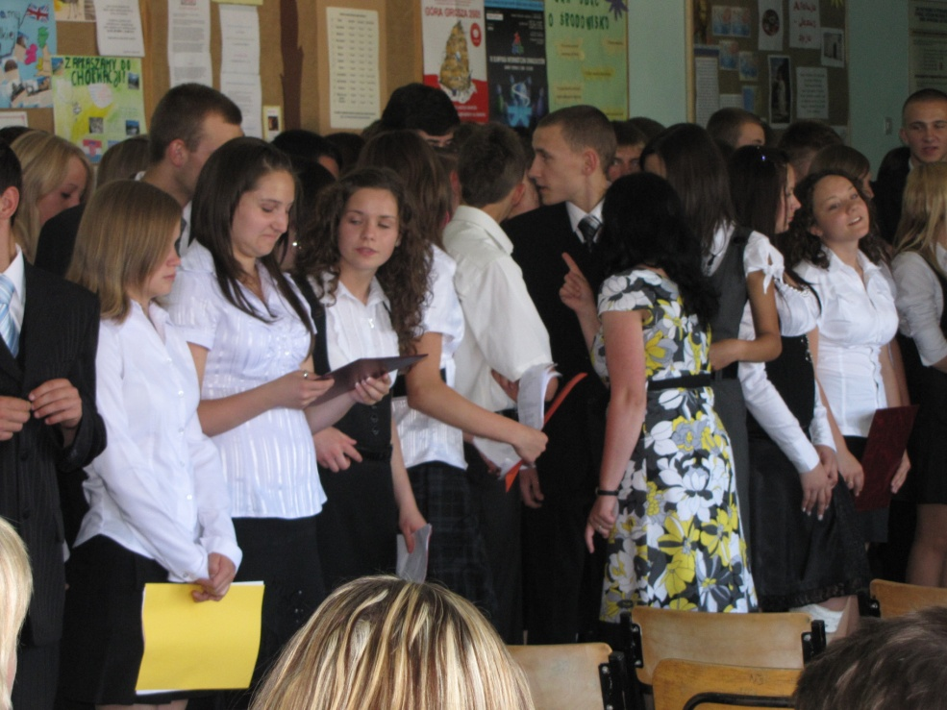
Pożegnanie absolwentów i zakończenie roku szkolnego nigdy nie jest łatwe. To zamknięci etapu, czas podsumowania i oceny, ale i wniosków dotyczących przyszłości.

